Slide 1
Bài 3: Yêu quý bạn bè
( Tiết 2)

Slide 2
LUYỆN TẬP
KẾT LUẬN
Tình huống 1: Các con có thể hỏi thăm sức khoẻ của bạn, giúp bạn chép bài khi bạn nghỉ học hoặc giảng bài cho bạn nếu bạn chưa hiểu.
Tình huống 2: Con có thể làm quen kết bạn với bạn mới và giúp bạn hoà nhập với cả lớp.

Slide 3
LUYỆN TẬP
Hoạt động 3. Liên hệ
Em đã và sẽ làm gì để thể hiện sự yêu quý bạn bè?

Slide 4
LUYỆN TẬP
PHIẾU HỌC TẬP
Việc con đã làm | Việc con sẽ làm

Slide 5
LUYỆN TẬP
KẾT LUẬN
Chúng ta nên biết giúp đỡ, đoàn kết,
thân ái với bạn bè.

Slide 6
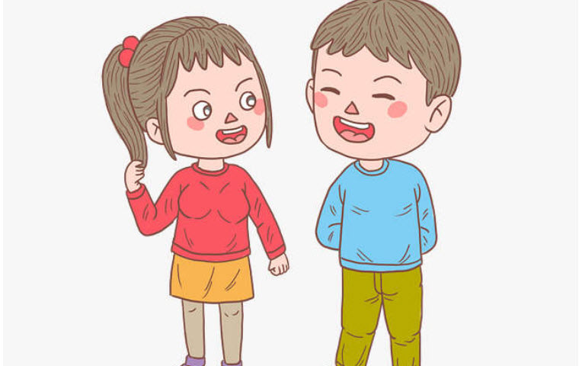
VẬN DỤNG
Thực hành
Chúc mừng khi bạn có niềm vui
Nói lời đề nghị khi muốn bạn giúp đỡ
Động viên, an ủi khi bạn gặp chuyện buồn.
ĐÓNG VAI, XỬ LÍ TÌNH HUỐNG

Slide 7
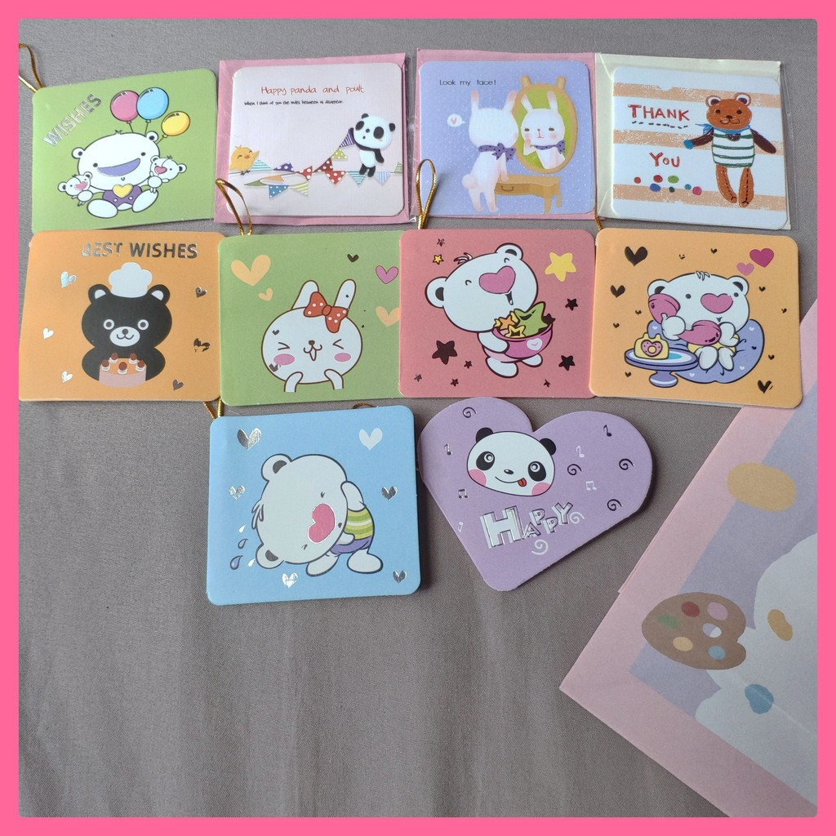
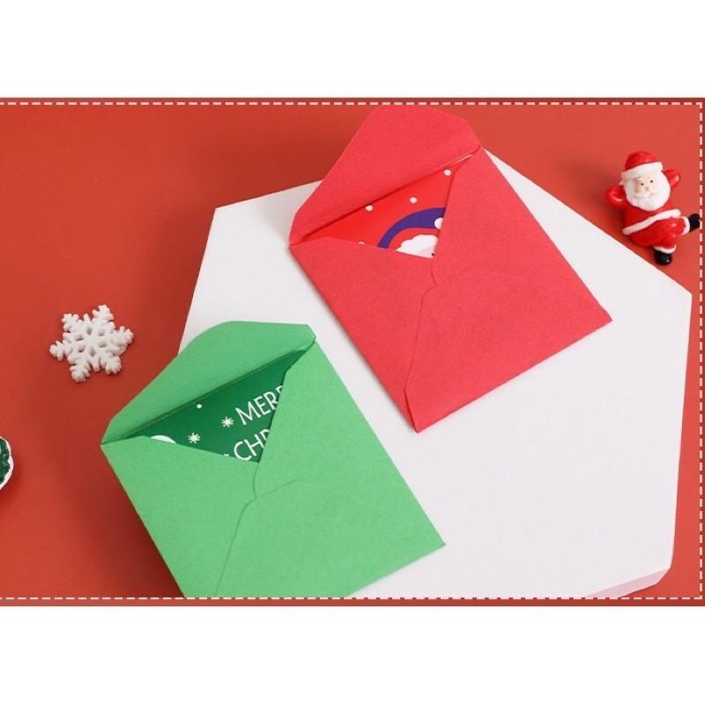
VẬN DỤNG
2. Viết lời yêu thương gửi tặng cho bạn

Slide 8
VẬN DỤNG
3. Nuôi lợn đất để giúp đỡ bạn có hoàn cảnh khó khăn

Slide 9
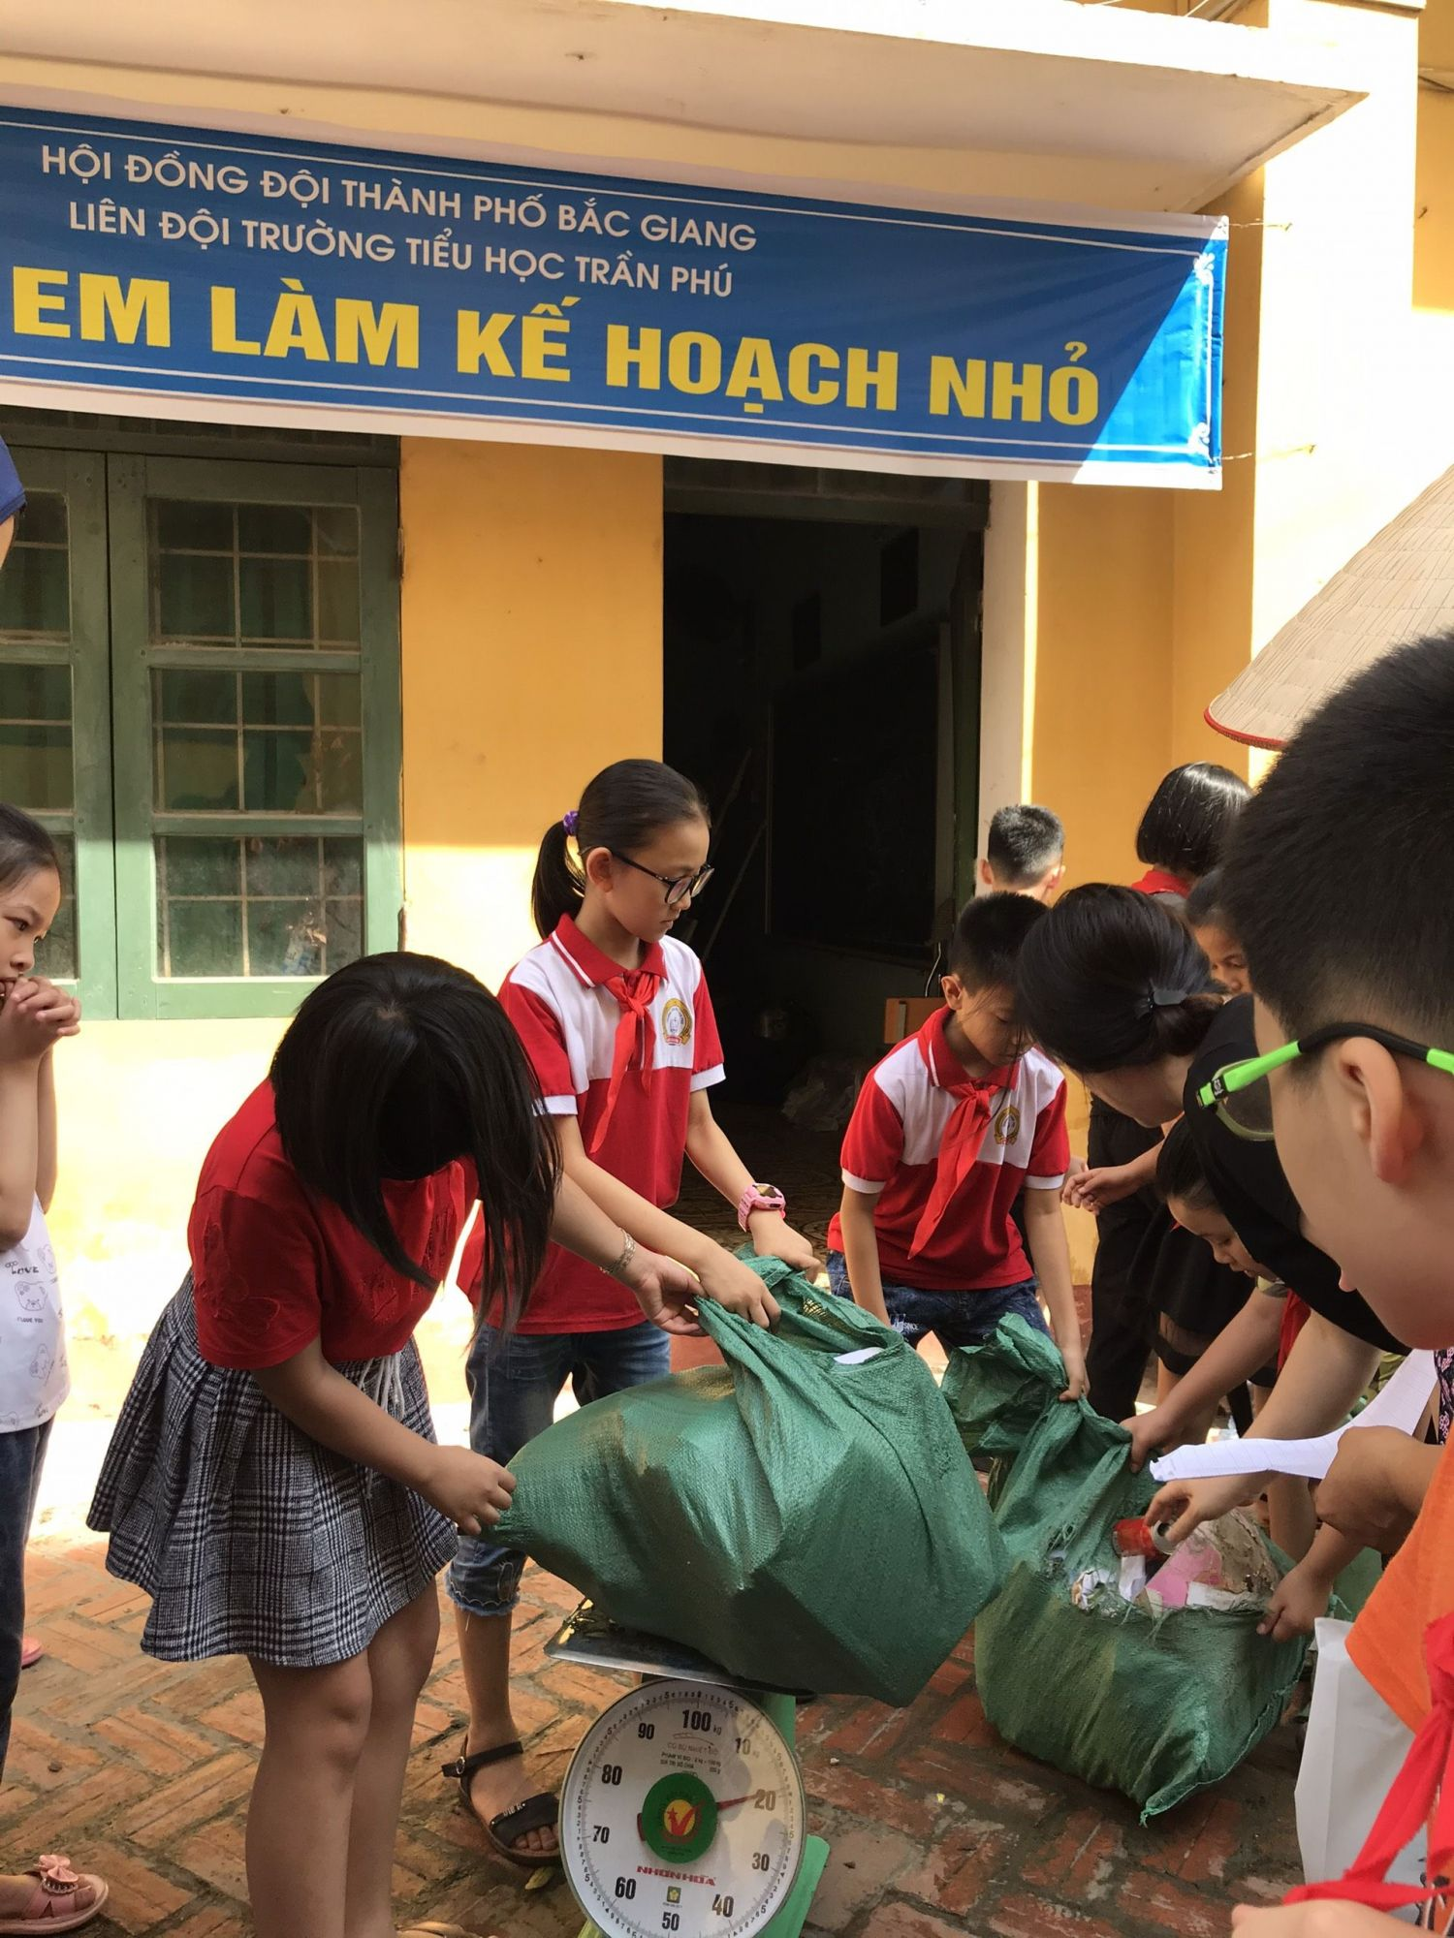
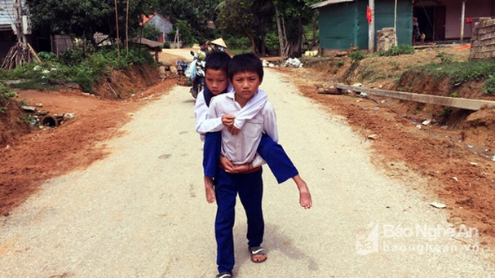
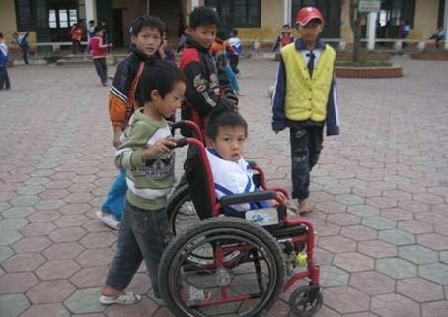
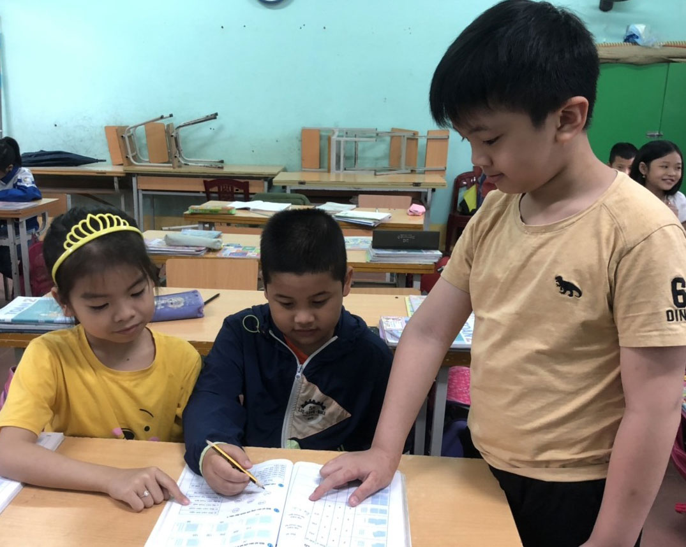

Slide 10
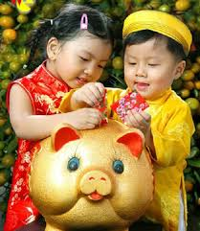
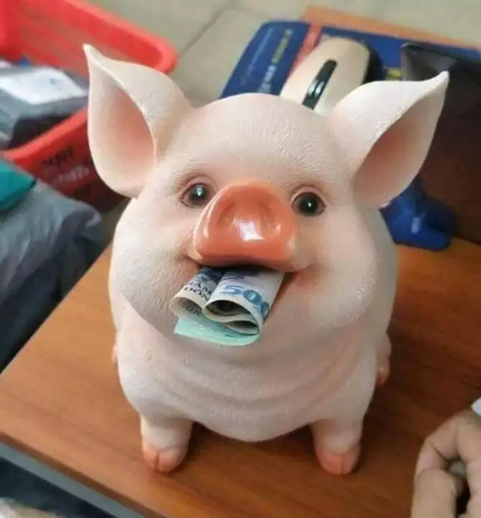
VẬN DỤNG
Em nuôi heo đất

Slide 11
Chúc các con chăm ngoan, học giỏi!

